Slide 1
“Luz, cámara, ¡acción!”
Pre kínder y kínder.
Clase de artes visuales N°. 21.
Profesor Manuel López Roche.

Slide 2
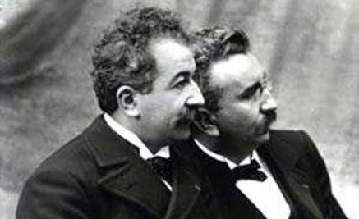
¡Hola chicas y chicos!
¡3,2,1! Seguiremos con los medios de comunicación, el día de hoy será la cámara de video, su origen, sus cambios y como es ahora. Así que pone atención, guardemos silencio y que empiece el espectáculo. ¡ACCIÓN!
Cámaras de video
Actividad
Me gusta

Slide 3
Cámaras de video:

Slide 4
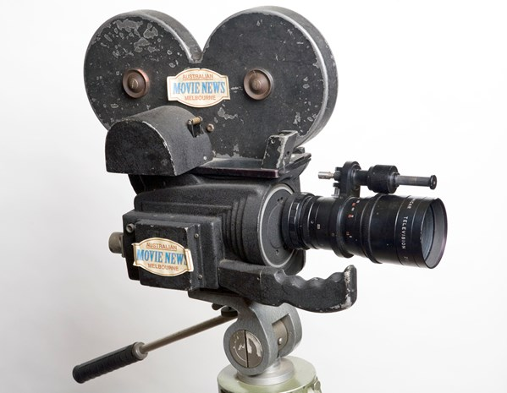
Actividad:
Primero debemos forrar los dos cilindros con papeles de colores.
Después, los niños y niñas deberán recortar dos trozos de un cilindro y pegarlos en un costado del otro cilindro que no se haya cortado.
Tercero, deberán acomodar el cilindro recortado en el costado despejado del cilindro que le adhirió las dos partes cortadas.
Y finalizaremos detalles que tu desees sumarle, como tornillos o verificar que esta todo bien pegado.

Slide 5
Ahora califiquemos con un “me gusta” “Me encanta ” o “me aburre”
¿Cómo se usa este dispositivo?
¿Qué color elegiste para tu trabajo?
¿Te gustó el resultado final? ¿Por qué?
¡Muchas felicidades!

